Slide 1



Projet 7 – Parcours V1
Créez GrandPy Bot, le papy-robot 🤖 👴
présentateur : Jean-Baptiste Baillet
Notes:
Bonjour, merci pour votre participation à cette présentation du projet 7 : Créez GrandPy Bot, le papy robot.
Tout d’abord, je vais me présenter.
Je m’appelle Jean-Baptiste Baillet, 35 ans, marié et jeune papa de 3 enfants. Je viens de Rennes.
Je suis étudiant sur le parcours python V1, suite à une reconversion professionnelle.

Slide 2
Sommaire
1- Analyse du besoin
2- Organisation Technique
3- Choix techniques
4- Architecture Logicielle
Notes:
Je commencerais cette présentation du projet d’application web
par un rappelle du contexte comprenant l’analyse du besoin.
Ensuite, j’expliquerais l’organisation
et les choix techniques.
Puis nous terminerons par une démonstration,
suivis des questions

Slide 3
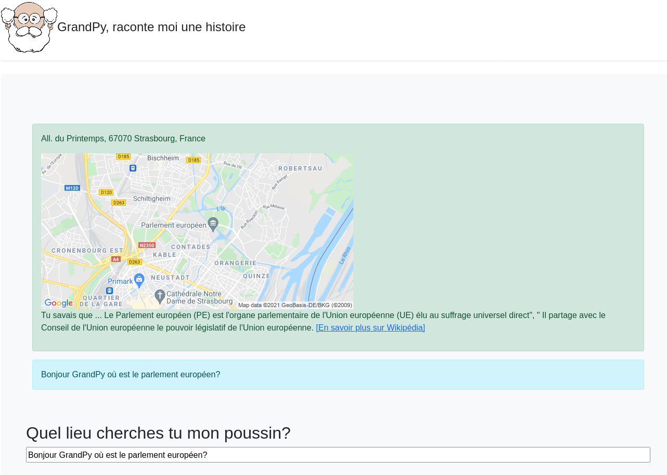
2-Analyse du besoin
Notes:
L’analyse du besoin est de créer
un robot conversationnel
du nom de GrandPy
qui donne l’adresse que l’on cherche
tout en racontant une histoire.

Slide 4




3-Organisation Technique
Notes:
Cette application web est un site statique et responsive créé avec le framework python Flask.
Les interactions se font en ajax, c’est-à-dire, sans recharger la page web, grâce à javascript.
L’application utilise deux API :
- Celle de google map afin de récupérer l’adresse et la carte.
- Et celle de wikipédia permettant de récupérer une histoire.

Slide 5
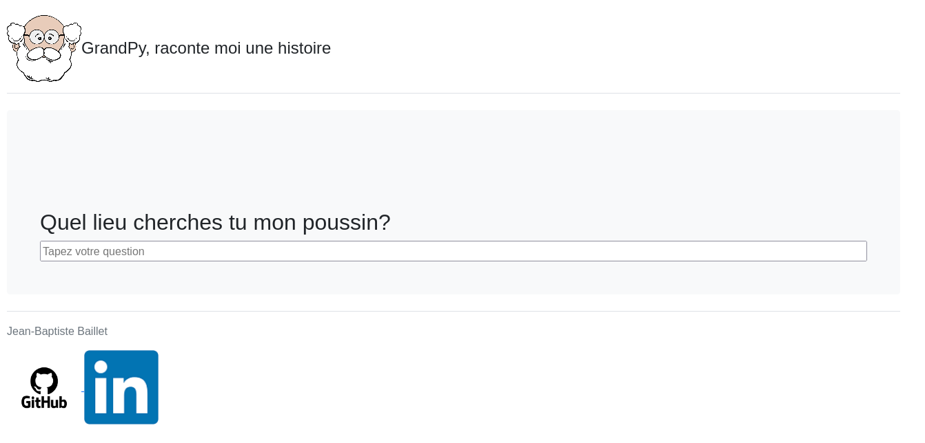
4-Choix Techniques Front-end
Notes:
J’ai commencé le projet par la conception de front-end.
C’est à dire par la création de la page html comprenant les éléments suivants :
- un header : comprenant le logo et la phrase d’accroche : « GrandPy raconte moi une histoire »
- une zone centrale : comprenant une zone vide qui servira à afficher le dialogue, et le champ de formulaire pour envoyer la question.
- un footer qui comprend mon nom et prénom, ainsi que les liens vers le repository github et linkedin.
Puis j’ai utilisé Bootstrap afin de rendre la page responsive.

Slide 6
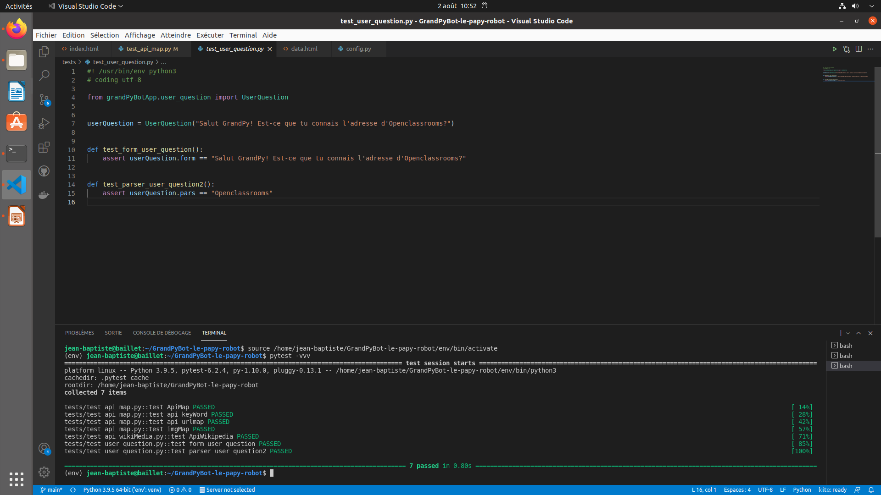
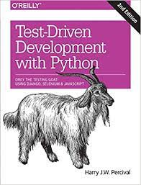
Notes:
Ensuite, j’ai coder un test correspondant à la classe userQuestion en suivant la méthodologie de développement dirigé par les tests (TDD).
C’est-à-dire que l’on commence par écrire un test qui échoue, normal puis que la classe n’est pas encore écrite.
Ensuite, on écrit la classe pour que le test soit validé.
Et l’on fini par une phase de refactoring.
Cette classe userQuestion récupère en entré la question de l’utilisateur, et retourne les mots-clefs.
Dans l’exemple présent, il s’agit d’openclassrooms.

Slide 7
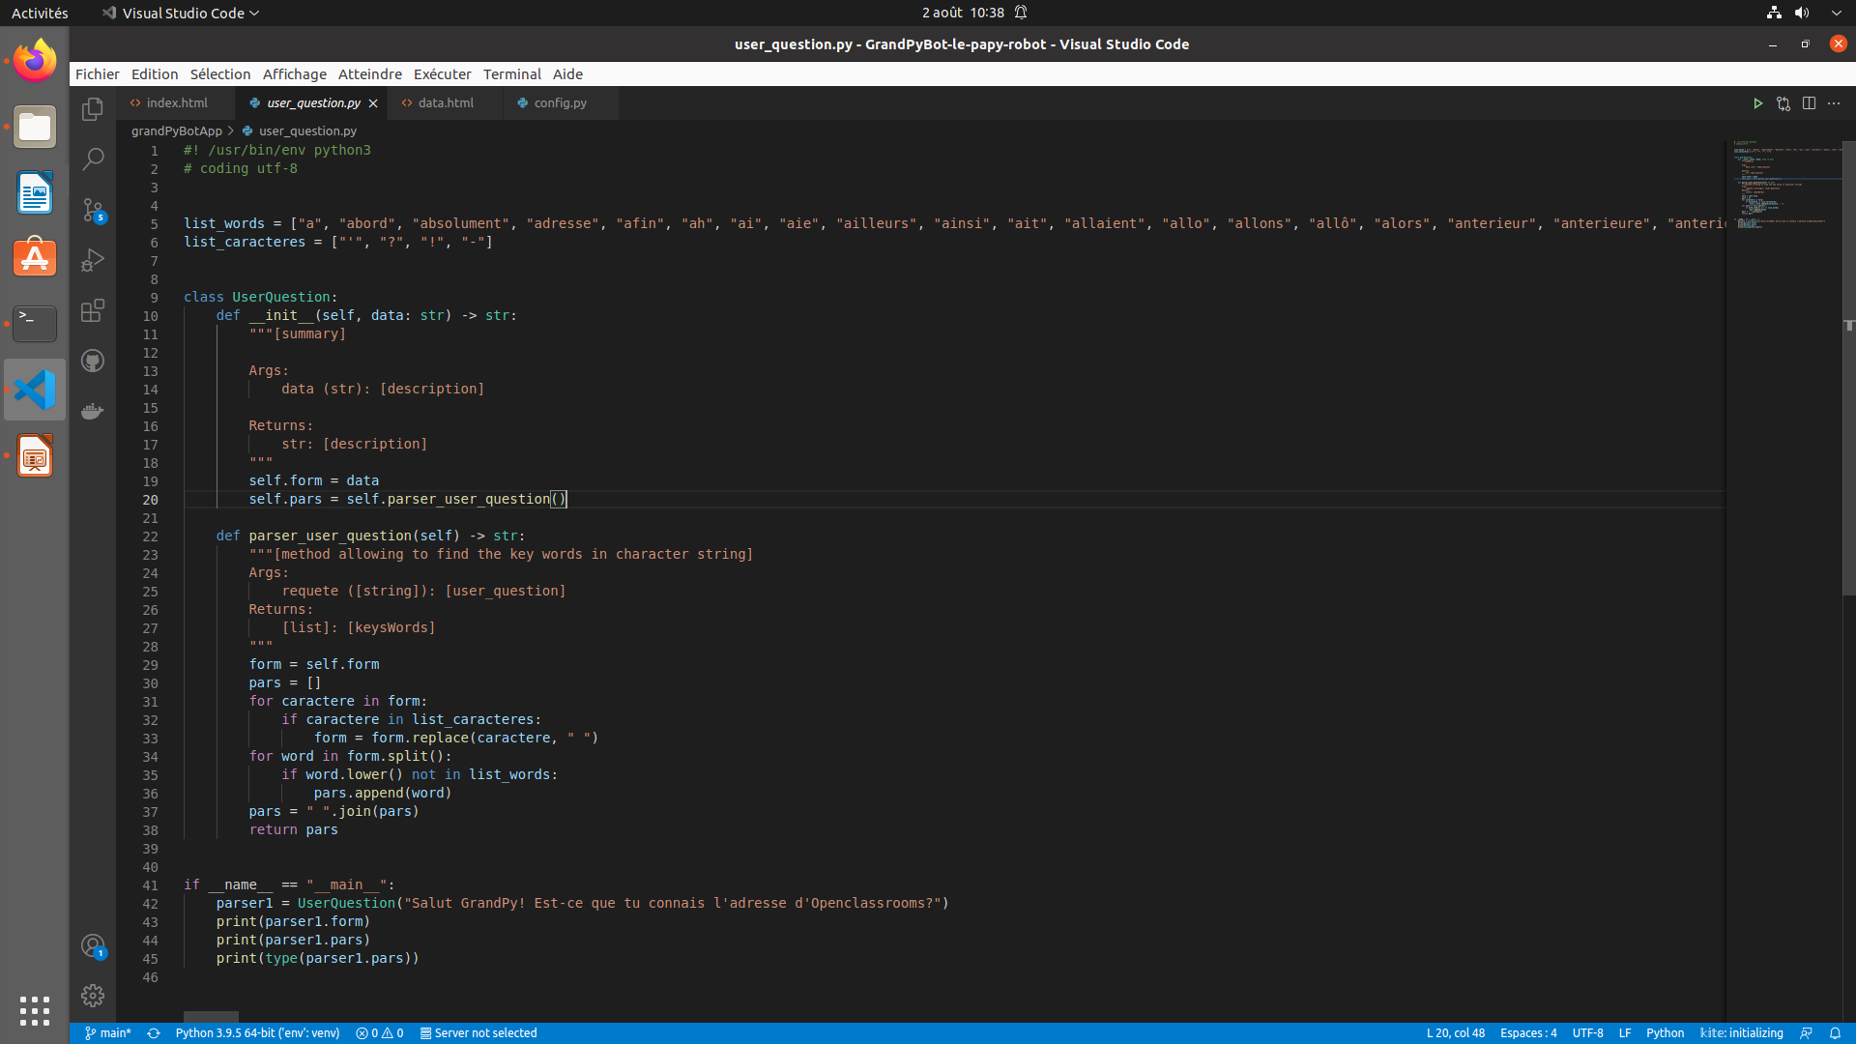
4-Choix Technique back-end
Notes:
Voici le code de userQuestion qui a permis de validé le test.
Le principe a été de transformer la chaine de caractère en liste, afin de comparer les éléments de la liste avec les mots de de la liste stop-word.
Puis d’ajouter à une nouvelle liste « pars » uniquement les mots qui ne sont pas dans la liste stop-word.
Puis cette liste « pars » est retourné en chaîne de caractère. Cette chaine de caractère est le keyWord.

Slide 8
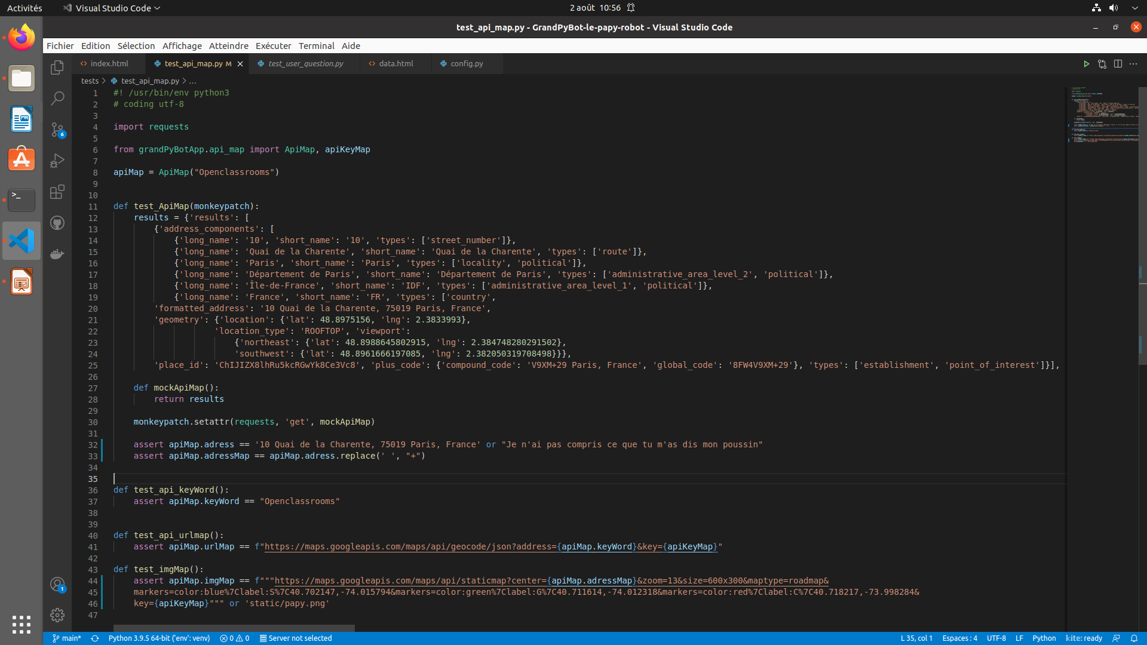

Notes:
Dans le cas d’interaction avec des services extérieurs à l’application. J’utiliserai des mock.
Les mocks sont des objets simulés qui reproduisent le comportement d'objets réels.
Dans notre situation, les objets simulés seront l’api de google map et l’api de wikipédia
Je crée un mock dans le but de tester le comportement d'autres objets, réels, mais liés à un objet inaccessible ou non implémenté.

Slide 9
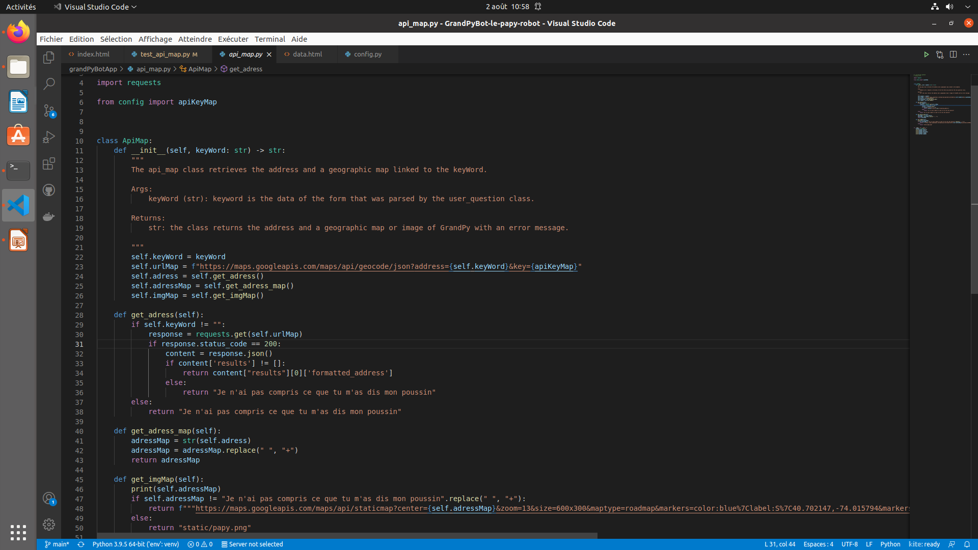

Notes:
Le module requests de python a été utilisé afin d’effectuer des requêtes auprès de l’api googles maps et de l’api wikipedias.
Et ainsi récupérer les données qui nous intéressent.
Le code à l’écran, montre la classe ApiMap qui prend en entrée le mot clef : keyWord et retourne en sortie l’adresse et la carte.
Ou bien en cas d’absence de réponse, GrandPy renvois un message « je n’ai pas compris ce que tu m’a dis mon poussin ».

Slide 10
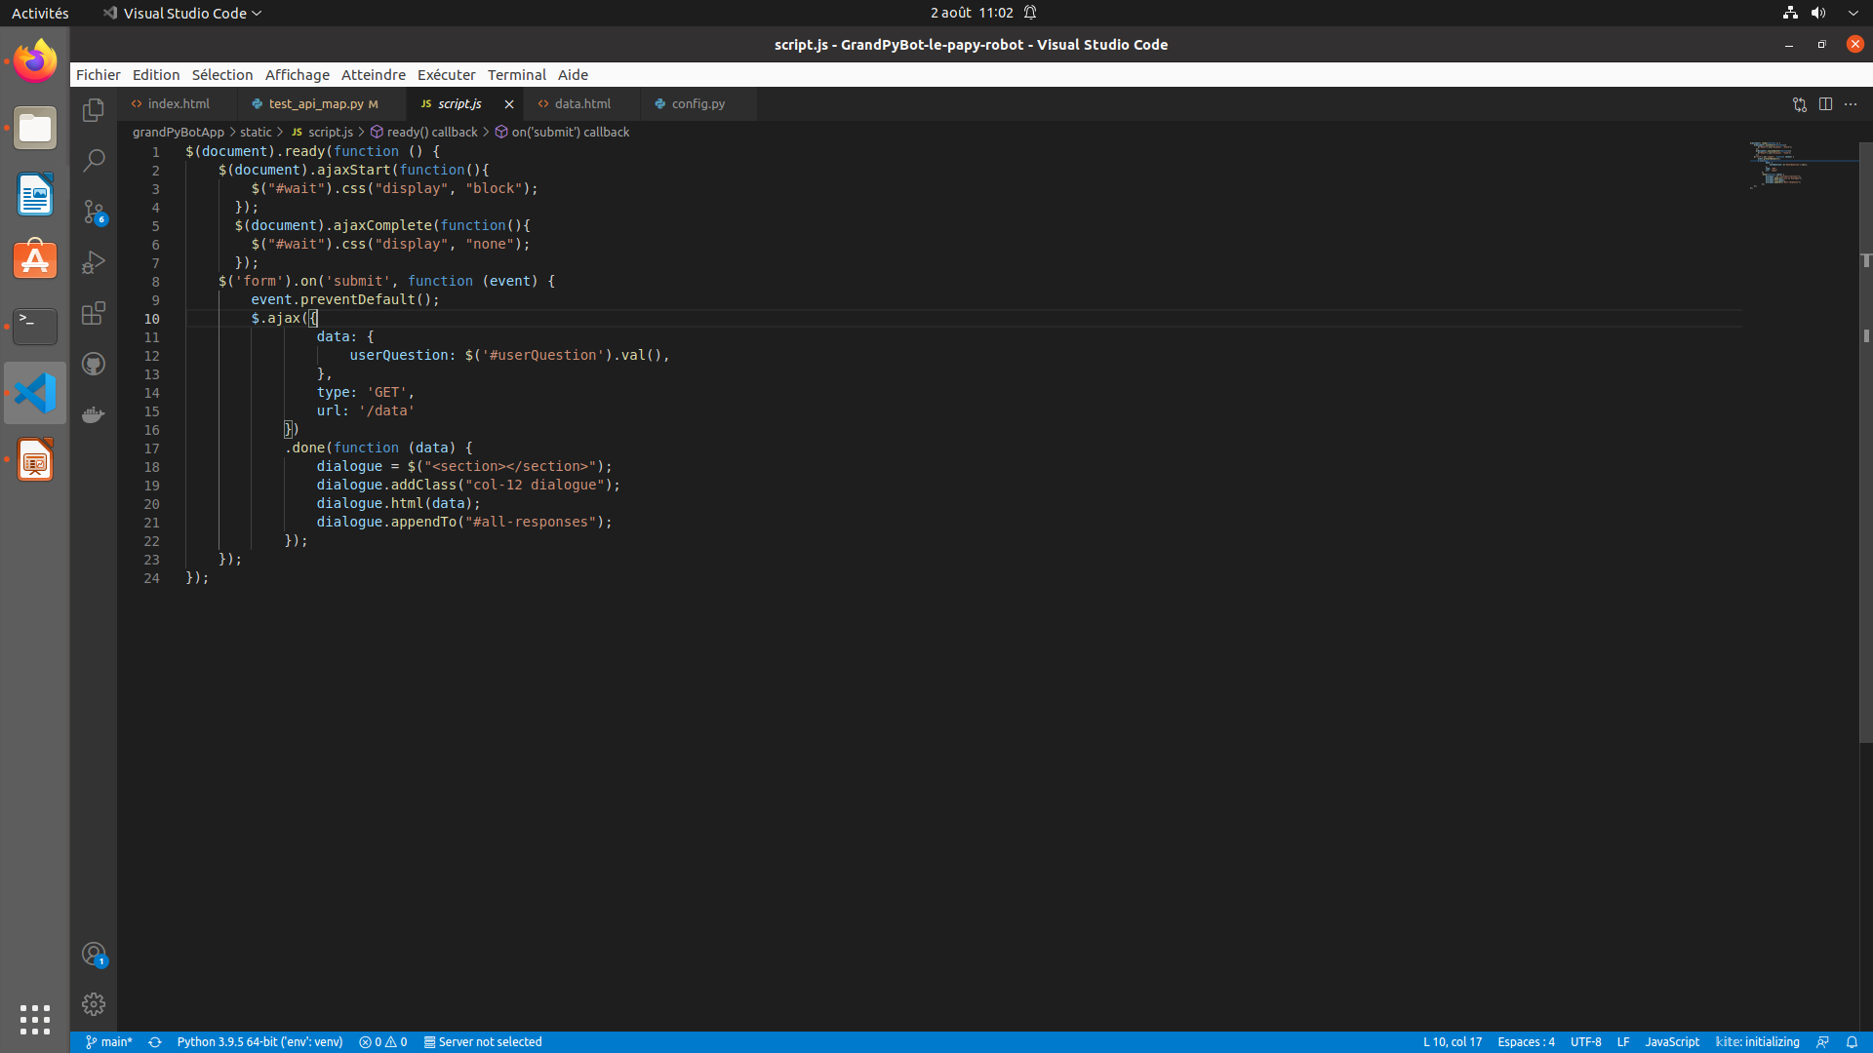
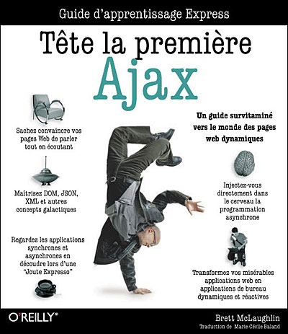

Notes:
Toute les interactions se font en ajax, c’est à dire que l’utilisateur envoie sa question. Et la réponse s’affiche directement dans l’écran, sans recharger la page.
Ajax est une technologie permettant d'effectuer des requêtes asynchrones, via un objet JavaScript qui s’appelle XmlHttpRequest et non via le formulaire.
C’est le navigateur qui gère la requête et la réponse, et non directement le code JavaScript
Ce qui fait que, quand le navigateur reçoit la réponse de la requête asynchrone Alors il rappelle le JavaScript avec la réponse du serveur.
Ainsi cela permet de modifier la page web affichée sur le navigateur sans avoir à recharger la page.
Ceci permettant de construire des applications Web dynamiques et interactives
Un loader a été également implémenter dans le script JS montrant que GrandPy est en train réfléchir.

Slide 11

Démonstration
https://grandpybotpapyrobot.herokuapp.com/
Notes:
L’application a été mise en ligne a été mis sur Heroku. Dont l’url apparit à l’écran.

Slide 12
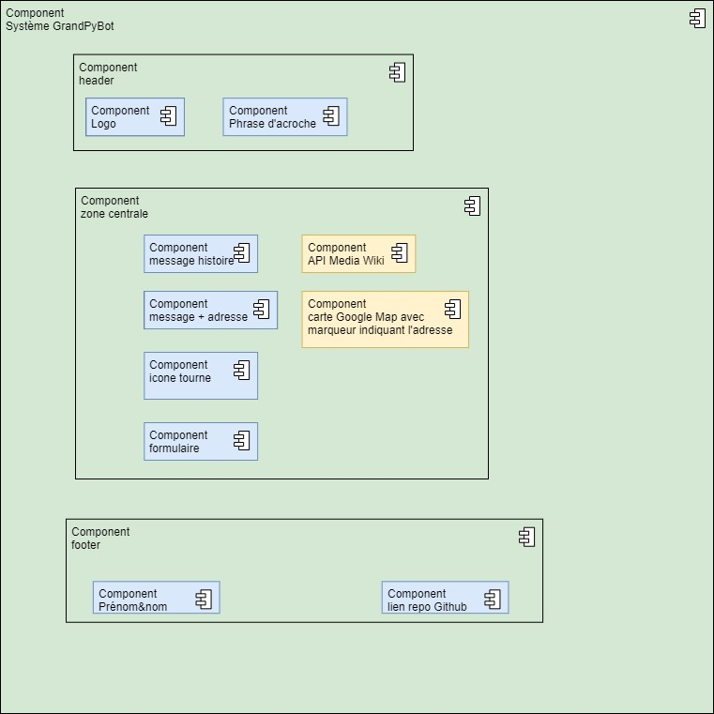





Questions / Annexes
Notes:
Et nous pouvons passer au questions.

